Slide 1

西安邮电大学
XI'AN UNIVERSITY OF POSTS
& TELECOMMUNICATIONS
Securely Outsourcing Neural Network Inference to the Cloud with Lightweight Techniques
Xiaoning Liu, Yifeng Zheng, Xingliang Yuan, and Xun Yi
IEEE Transactions on Dependable and Secure Computing (TDSC 2022)
汇报人：李佳薇

Slide 2
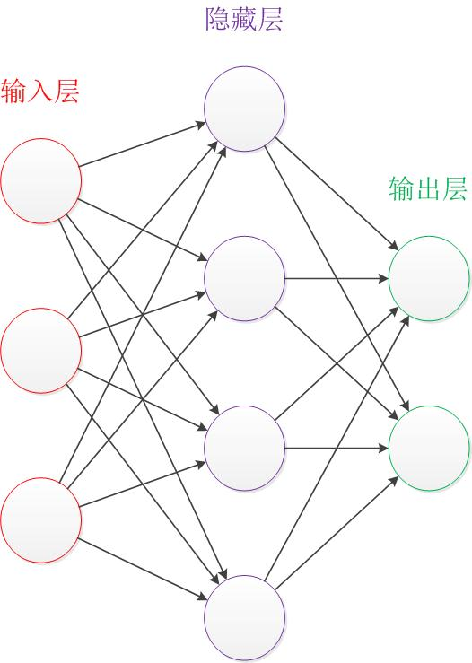
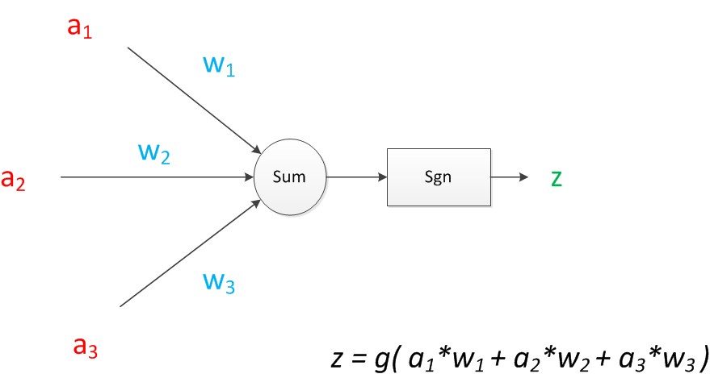
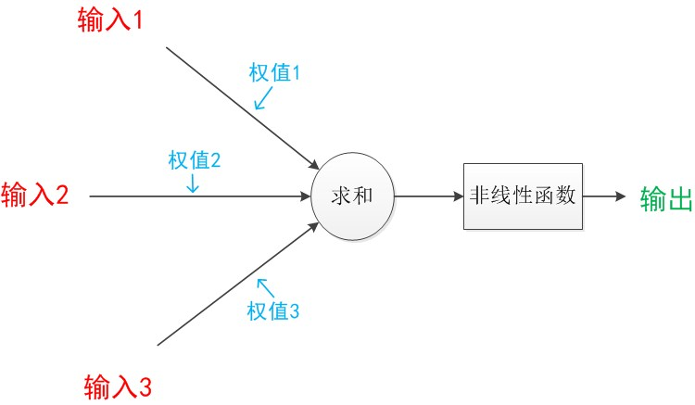
西安邮电大学
XI'AN UNIVERSITY OF POSTS
& TELECOMMUNICATIONS
Neural network (NN)
经典的神经网络
神经网络是一种运算模型，由大量的节点（或称“神经元”）和之间相互的联接构成。每个节点代表一种特定的输出函数，称为激活函数（activation function）。每两个节点间的联接都代表一个对于通过该连接信号的加权值，称之为权重。
函数$g$是$sgn$函数，当输入大于0时，输出1，否则输出0。

Slide 3
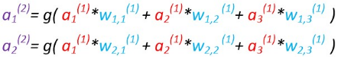
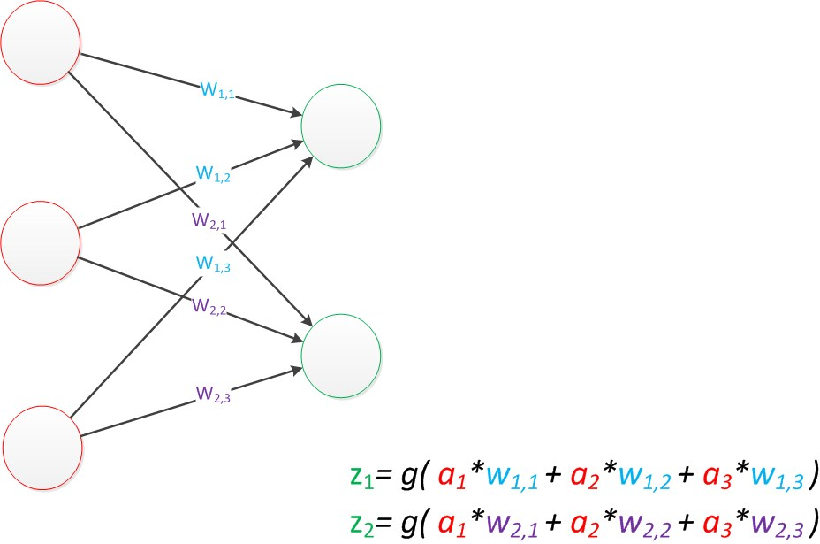
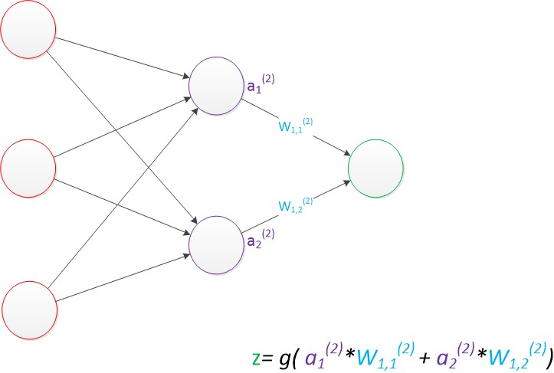
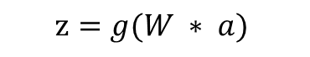
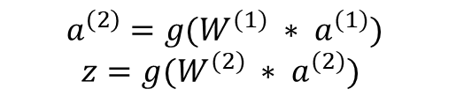
西安邮电大学
XI'AN UNIVERSITY OF POSTS
& TELECOMMUNICATIONS
Neural network (NN)
经典的神经网络
线性代数方程组→矩阵乘法
$$a^{\left(2\right)}=g(W^{(1)} ∗ a^{(1)})$$
$$z=g(W^{(2)} ∗ a^{(2)})$$
$$z=g(W ∗ a)$$

Slide 4
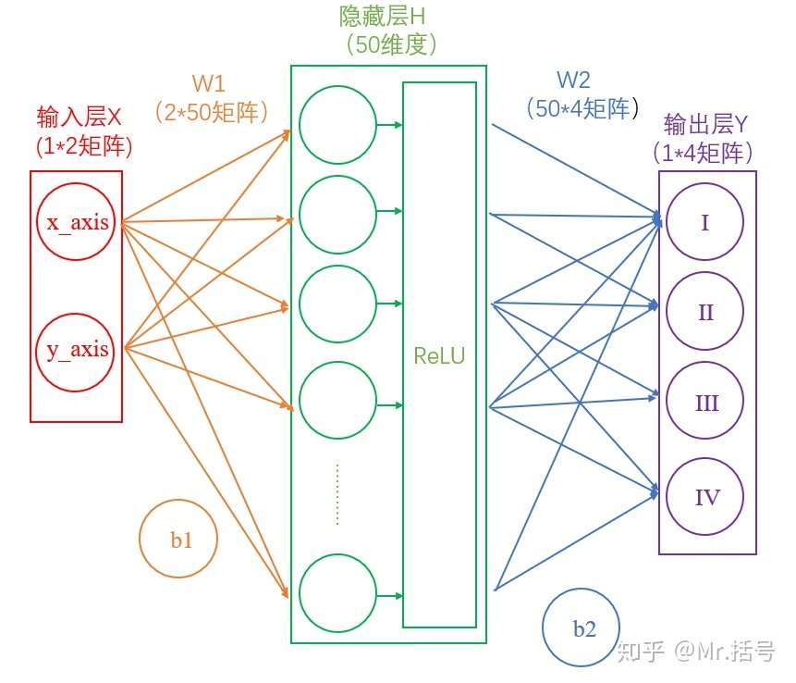
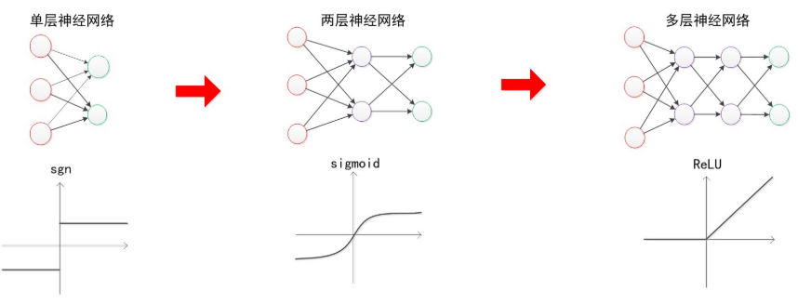
西安邮电大学
XI'AN UNIVERSITY OF POSTS
& TELECOMMUNICATIONS
Neural network (NN)
激活函数（Activation function）

Slide 5
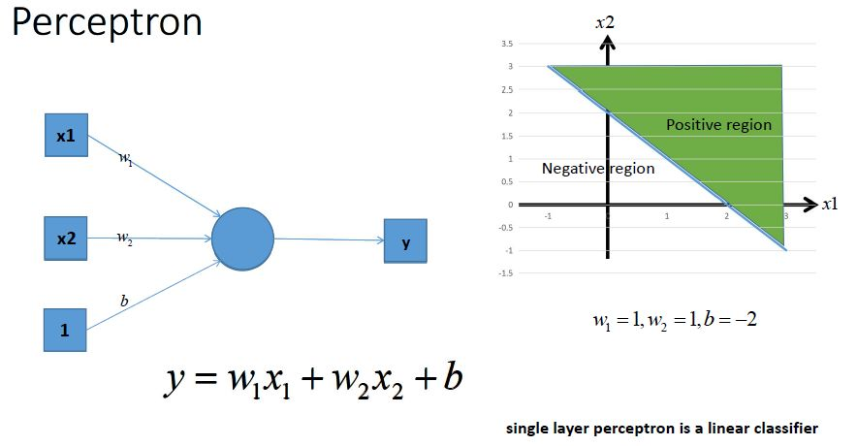
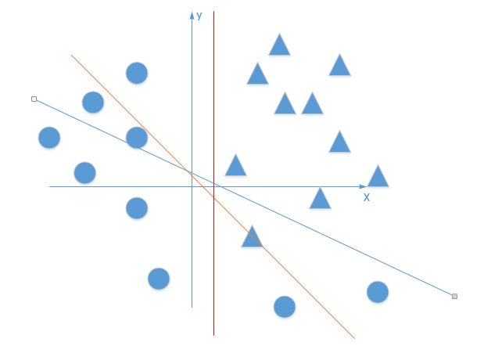
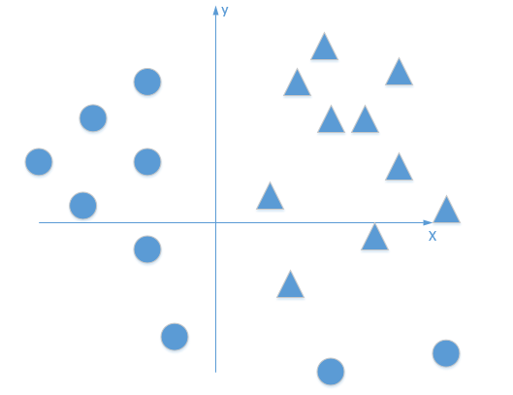
西安邮电大学
XI'AN UNIVERSITY OF POSTS
& TELECOMMUNICATIONS
Neural network (NN)
激活函数（Activation function）
线性方程

Slide 6
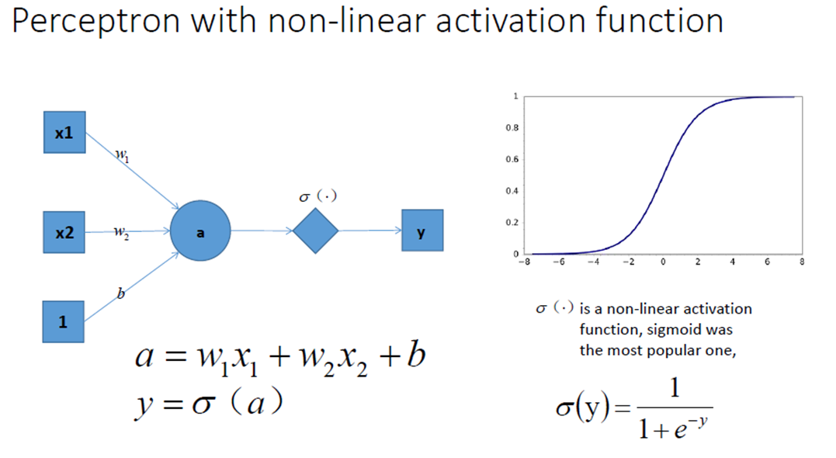
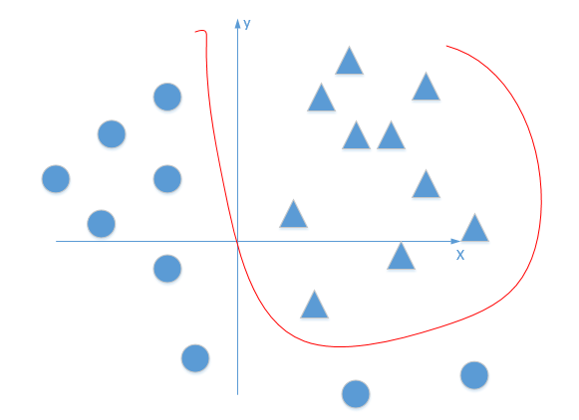

西安邮电大学
XI'AN UNIVERSITY OF POSTS
& TELECOMMUNICATIONS
Neural network (NN)
激活函数（Activation function）

Slide 7
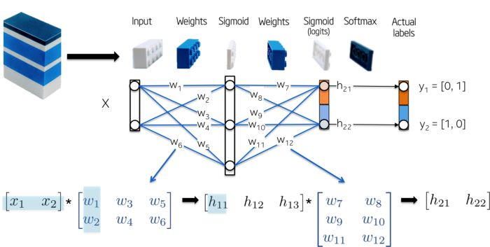
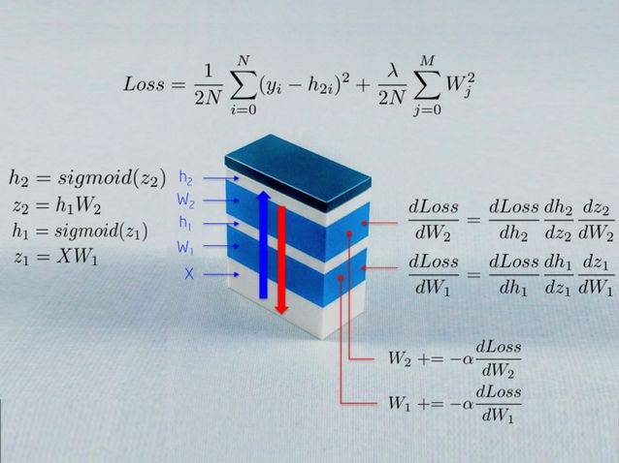
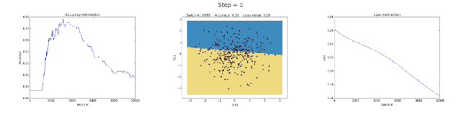
西安邮电大学
XI'AN UNIVERSITY OF POSTS
& TELECOMMUNICATIONS
Neural network (NN)
数学过程

Slide 8
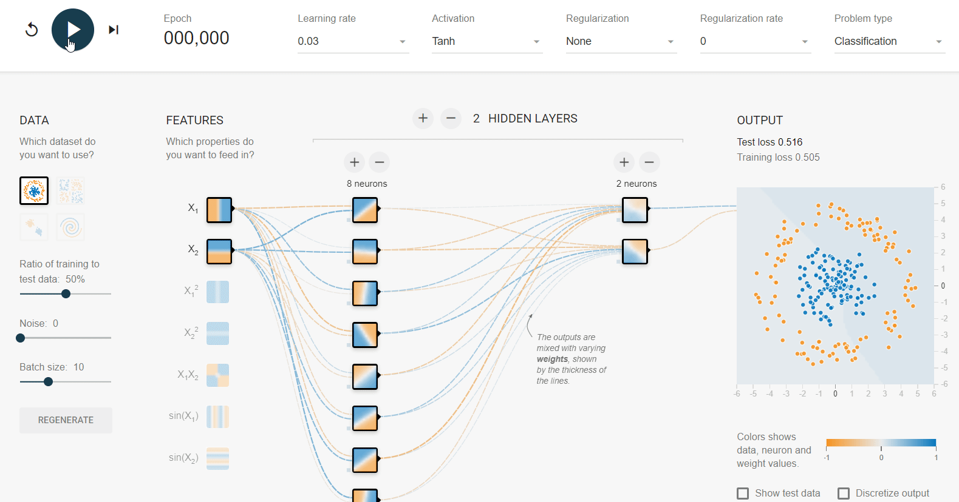
西安邮电大学
XI'AN UNIVERSITY OF POSTS
& TELECOMMUNICATIONS
Neural network (NN)
实现过程

Slide 9
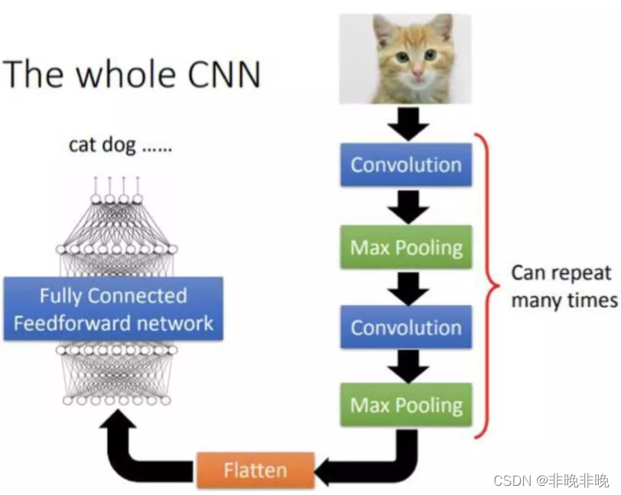
西安邮电大学
XI'AN UNIVERSITY OF POSTS
& TELECOMMUNICATIONS
Neural network (NN)
卷积神经网络
输入层(input)：用于数据的输入；
卷积层(convolution)：使用卷积核进行特征提取和特征映射；
激励层：增加非线性映射，通常为 ReLU layer；
池化层(Max Pooling)：采样，对特征图稀疏处理，减少数据运算量；
全连接层（Fully-connexted）：通常在CNN的尾部进行重新拟合，减少特征信息的损失；
输出层(output)：用于输出结果；
归一化层（Batch Normalization）：在CNN中对特征的归一化。

Slide 10

西安邮电大学
XI'AN UNIVERSITY OF POSTS
& TELECOMMUNICATIONS
Neural network (NN)
卷积神经网络（Convolutional Neural Network,CNN）
输入层(input)
去均值：把输入数据各个维度都中心化为0。
归一化：幅度归一化到同样的范围。
卷积层(convolution)
卷积过程：使用一个卷积核，在每层像素矩阵上不断按步长扫描下去，每次扫到的数值会和卷积核中对应位置的数进行相乘，然后相加求和，得到的值将会生成一个新的矩阵(激活映射（activation map）或特征映射（feature map）)
卷积核相当于卷积操作中的一个过滤器，用于提取我们图像的特征，特征提取完后会得到一个特征图（feature map）。

Slide 11
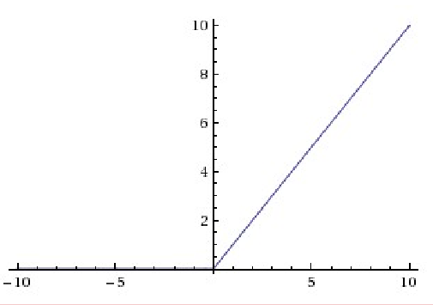
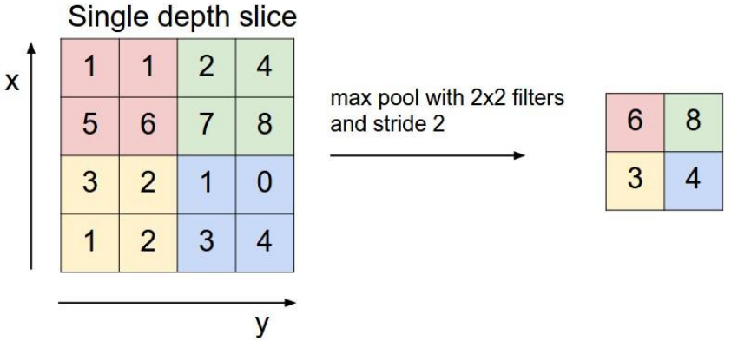
西安邮电大学
XI'AN UNIVERSITY OF POSTS
& TELECOMMUNICATIONS
Neural network (NN)
卷积神经网络（Convolutional Neural Network,CNN）
激励层
将卷积层的结果做非线性映射。常见的激励层函数
sigmoid、Relu、Leaky Relu。
ReLu（The Rectified Linear Unit/修正线性单元），函数表达式为：f(x)=max(0,x),
池化层(Max Pooling)
在连续的卷基层和激励层中间，用于压缩数据和参数的量，用于减少过拟合。
分类：最大池化和平均池化，其中最大池化(max pooling)最为常用。

Slide 12
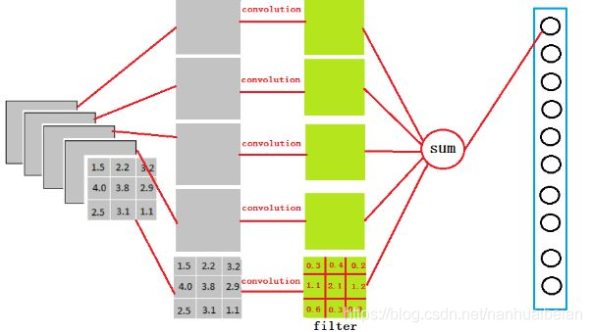
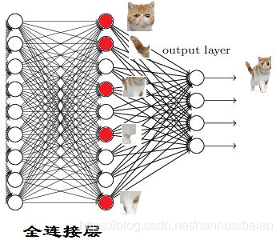
西安邮电大学
XI'AN UNIVERSITY OF POSTS
& TELECOMMUNICATIONS
Neural network (NN)
卷积神经网络（Convolutional Neural Network,CNN）
全连接层（Fully-connexted）
全连接层一般会放在网络的最后，作用是用来综合所有信息。对于CNN它提取特征的范围是全图的，把图像降维成一堆序列。
卷积取的是局部特征，全连接就是把以前的局部特征重新通过权值矩阵组装成完整的图
特征提取
分类

Slide 13
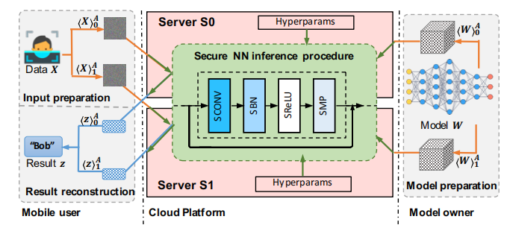
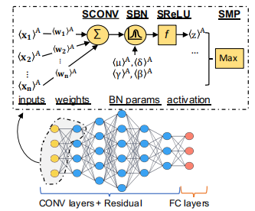
西安邮电大学
XI'AN UNIVERSITY OF POSTS
& TELECOMMUNICATIONS
Neural network (NN)
贡献点
设计了一个基于云的轻量级安全外包服务Sonic，同时保护私人用户数据和专有的CNN模型，确保移动用户的私人数据和(训练过的)模型参数对云服务器都是隐藏的。
利用轻量级的秘密共享设计一系列高效的安全层函数：安全卷积层(SCONV)、安全批归一化(SBN)、安全ReLU激活(SReLU)和安全最大池化层(SMP)。

Slide 14
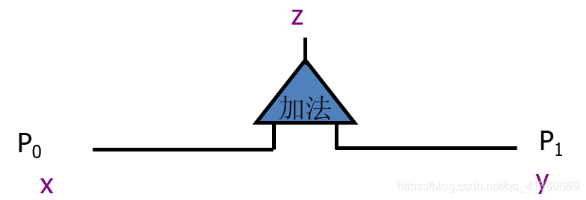
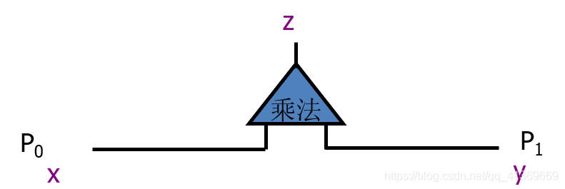
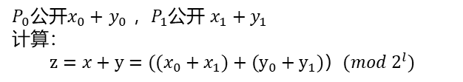

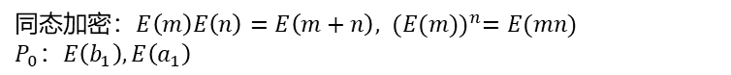
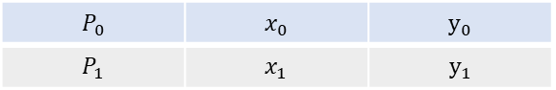
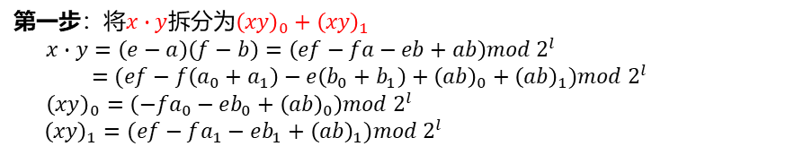
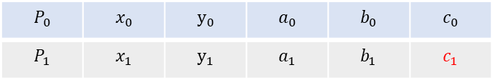
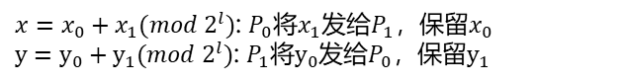
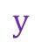
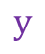
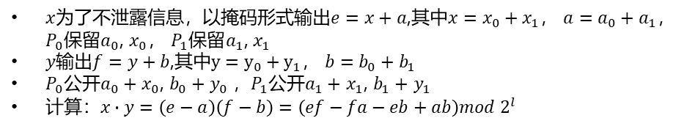

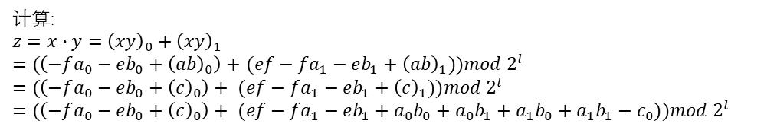

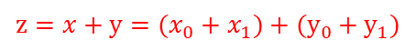
西安邮电大学
XI'AN UNIVERSITY OF POSTS
& TELECOMMUNICATIONS
Neural network (NN)
$x$为了不泄露信息，以掩码形式输出$e=x+a$,其中$x=x_{0}+x_{1}$， $a=a_{0}+a_{1}，P_{0}\text{保留}a_{0}$, $x_{0}$， $P_{1}\text{保留}a_{1}$, $x_{1}$
$y$输出$f=y+b$,其中$y=y_{0}+y_{1}$， $b=b_{0}+b_{1}$
$P_{0}公开a_{0}+$ $x_{0}$, $b_{0}+$ $y_{0} ，P_{1}公开a_{1}+$ $x_{1}$, $b_{1}+$ $y_{1}$
计算：$x∙y=\left(e−a\right)\left(f−b\right)=\left(ef−fa−eb+ab\right)mod 2^{l}$
秘密共享
算术共享（Arithmetic Sharing）
加法门+
$$z=x+y=(x_{0}+x_{1})+(y_{0}+y_{1})$$
第一步：将$x∙y$拆分为${\left(xy\right)}_{0}+{\left(xy\right)}_{1}$
$x∙y=\left(e−a\right)\left(f−b\right)=\left(ef−fa−eb+ab\right)mod 2^{l}$
$=(ef−f\left(a_{0}+a_{1}\right)−e\left(b_{0}+b_{1}\right)+{\left(ab\right)}_{0}+{\left(ab\right)}_{1})mod 2^{l}$
${\left(xy\right)}_{0}=\left(−fa_{0}−eb_{0}+{\left(ab\right)}_{0}\right)mod 2^{l}$
${\left(xy\right)}_{1}=(ef−fa_{1}−eb_{1}+{\left(ab\right)}_{1})mod 2^{l}$
$$x$$
$$y$$
$x=x_{0}+x_{1}(mod 2^{l})$: $P_{0}$将$x_{1}$发给$P_{1}，$保留$x_{0}$
$y=y_{0}+y_{1}(mod 2^{l})$: $P_{1}$将$y_{0}$发给$P_{0}，$保留$y_{1}$
第二步：将$ab$拆分为${\left(ab\right)}_{0}+{\left(ab\right)}_{1}$,令$c=ab, c=c_{0}+c_{1}$
$$P_{0}$$ | $$x_{0}$$ | $$y_{0}$$ | $$a_{0}$$ | $$b_{0}$$ | $$c_{0}$$
$$P_{1}$$ | $$x_{1}$$ | $$y_{1}$$ | $$a_{1}$$ | $$b_{1}$$ | $$c_{1}$$
$$P_{0}$$ | $$x_{0}$$ | $$y_{0}$$
$$P_{1}$$ | $$x_{1}$$ | $$y_{1}$$
$P_{0}公开x_{0}+$ $y_{0} ，P_{1}公开$ $x_{1}+$ $y_{1}$
计算$：$
$$z=x+y=((x_{0}+x_{1})+(y_{0}+y_{1})）(mod 2^{l})$$
$$c_{1}=\left(a_{0}+a_{1}\right)\left(b_{0}+b_{1}\right)−c_{0}=a_{0}b_{0}+a_{0}b_{1}+a_{1}b_{0}+a_{1}b_{1}−c_{0}$$
第三步：利用$同态加密将c_{1}作$加密隐藏
同态加密：$E\left(m\right)E\left(n\right)=E\left(m+n\right), {(E(m))}^{n}=E(mn)$ $P_{0}：E\left(b_{1}\right),E\left(a_{1}\right)$
乘法门⋅
$$z=x∙y={\left(xy\right)}_{0}+{\left(xy\right)}_{1}$$
$$P_{1}：{E\left(b_{1}\right)}^{a_{0}}{E\left(a_{1}\right)}^{b_{0}}E\left(a_{0}b_{0}−c_{0}\right)=E(a_{0}b_{0}+a_{0}b_{1}+a_{1}b_{0}−c_{0})$$
$P_{1}$解密得到$a_{0}b_{0}+a_{0}b_{1}+a_{1}b_{0}−c_{0}$，计算$c_{1}=a_{0}b_{0}+a_{0}b_{1}+a_{1}b_{0}+a_{1}b_{1}−c_{0}$
计算:
$$z=x∙y={\left(xy\right)}_{0}+{\left(xy\right)}_{1}$$
$=(\left(−fa_{0}−eb_{0}+{\left(ab\right)}_{0}\right)+$ $(ef−fa_{1}−eb_{1}+{\left(ab\right)}_{1}))mod 2^{l}$
$$=(\left(−fa_{0}−eb_{0}+{\left(c\right)}_{0}\right)+ (ef−fa_{1}−eb_{1}+{\left(c\right)}_{1}))mod 2^{l}$$
$$=(\left(−fa_{0}−eb_{0}+{\left(c\right)}_{0}\right)+ (ef−fa_{1}−eb_{1}+a_{0}b_{0}+a_{0}b_{1}+a_{1}b_{0}+a_{1}b_{1}−c_{0}))mod 2^{l}$$
$$x$$
$$y$$

Slide 15
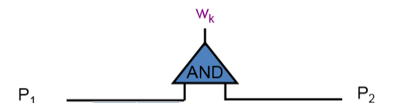
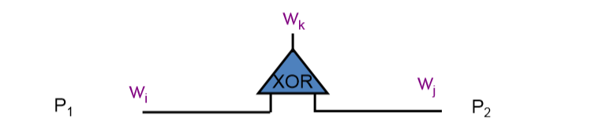
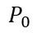
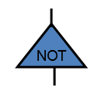
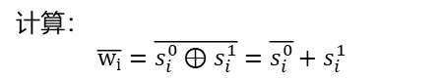
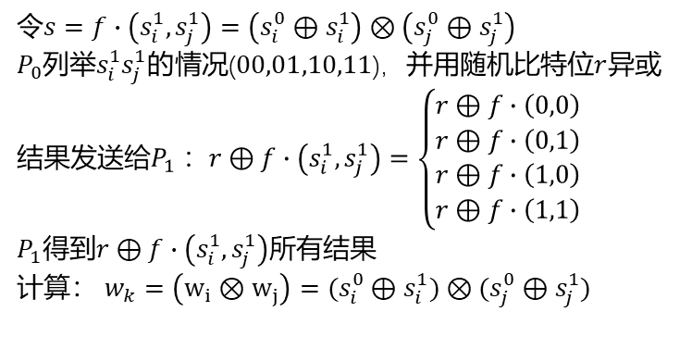
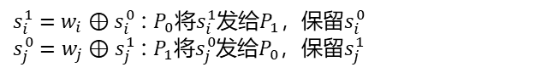
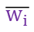
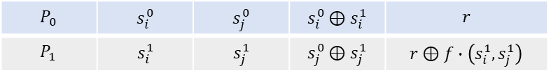
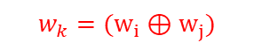
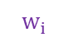



西安邮电大学
XI'AN UNIVERSITY OF POSTS
& TELECOMMUNICATIONS
Neural network (NN)
AND门 ⊗
秘密共享
$$w_{k}=\left(w_{i}⊗w_{j}\right)=(s_{i}^{0}⊕s_{i}^{1})⊗(s_{j}^{0}⊕s_{j}^{1})$$
布尔共享（ Boolean Sharing）
XOR门 ⊕
$$w_{k}=(w_{i}⊕w_{j})$$
$$P_{1}$$
$$P_{0}$$
$$P_{1}$$
$$P_{0}$$ | $$s_{i}^{0}$$ | $$s_{j}^{0}$$ | $$s_{i}^{0}⊕s_{i}^{1}$$ | $$r$$
$$P_{1}$$ | $$s_{i}^{1}$$ | $$s_{j}^{1}$$ | $$s_{j}^{0}⊕s_{j}^{1}$$ | $$r⊕f∙\left(s_{i}^{1},s_{j}^{1}\right)$$
$s_{i}^{1}=w_{i}⊕s_{i}^{0}$ : $P_{0}$将$s_{i}^{1}$发给$P_{1}，$保留$s_{i}^{0}$
$s_{j}^{0}=w_{j}⊕s_{j}^{1}$ : $P_{1}$将$s_{j}^{0}$发给$P_{0}，$保留$s_{j}^{1}$
$$P_{0}$$ | $$s_{i}^{0}$$ | $$s_{j}^{0}$$
$$P_{1}$$ | $$s_{i}^{1}$$ | $$s_{j}^{1}$$
令$s=f∙\left(s_{i}^{1},s_{j}^{1}\right)=\left(s_{i}^{0}⊕s_{i}^{1}\right)⊗\left(s_{j}^{0}⊕s_{j}^{1}\right)$
$P_{0}$列举$s_{i}^{1}s_{j}^{1}的$情况($00,01,10,11$)，并用随机比特$位r$异或结果发送给$P_{1} ：r⊕f∙\left(s_{i}^{1},s_{j}^{1}\right)=\left\{\begin{aligned}r⊕f∙\left(0,0\right) \\ r⊕f∙\left(0,1\right) \\ r⊕f∙\left(1,0\right) \\ r⊕f∙\left(1,1\right)\end{aligned}\right.$
$P_{1}得到r⊕f∙\left(s_{i}^{1},s_{j}^{1}\right)$所有结果
计算$：$ $w_{k}=\left(w_{i}⊗w_{j}\right)=(s_{i}^{0}⊕s_{i}^{1})⊗(s_{j}^{0}⊕s_{j}^{1})$
$$P_{0}公开s_{i}^{0}⊕s_{j}^{0}，P_{1}公开s_{i}^{1}⊕s_{j}^{1}$$
计算$：$
$$w_{k}=\left(w_{i}⊕w_{j}\right)=(s_{i}^{0}⊕s_{j}^{0})⊕(s_{i}^{1}⊕s_{j}^{1})$$
非门
$$\overline{w_{i}}$$
$$w_{i}$$
计算：
$$\overline{w_{i}}=\overline{s_{i}^{0}⊕s_{i}^{1}}=\overline{s_{i}^{0}}+s_{i}^{1}$$

Slide 16




西安邮电大学
XI'AN UNIVERSITY OF POSTS
& TELECOMMUNICATIONS
Neural network (NN)
秘密共享
Additive Secret Sharing 加法秘密共享
Secure multiplication
为了进行乘法计算，附加的信息就不再是常数c，而是一个三元组a, b, c, 满足：$\left\langle c\right\rangle =\left\langle x\right\rangle +\left\langle y\right\rangle$
根据共享的a, b, c可以计算得来${\left\langle e\right\rangle }^{A}$和${\left\langle f\right\rangle }^{A}$, ${\left\langle e\right\rangle }^{B}$和${\left\langle f\right\rangle }^{B}$
A计算： ${\left\langle e\right\rangle }^{α}=$ ${\left\langle x\right\rangle }^{α}−$ ${\left\langle a\right\rangle }^{α}$, ${\left\langle f\right\rangle }^{α}=$ ${\left\langle y\right\rangle }^{α}−$ ${\left\langle b\right\rangle }^{α}$
B计算： ${\left\langle e\right\rangle }^{β}=$ ${\left\langle x\right\rangle }^{β}−$ ${\left\langle a\right\rangle }^{β}$, ${\left\langle f\right\rangle }^{β}=$ ${\left\langle y\right\rangle }^{β}−$ ${\left\langle b\right\rangle }^{β}$
A,B共享自己的${\left\langle e\right\rangle }^{A}$和${\left\langle f\right\rangle }^{A}$, ${\left\langle e\right\rangle }^{B}$和${\left\langle f\right\rangle }^{B}$得到$\left\langle e\right\rangle 和\left\langle f\right\rangle$
计算乘法结果：
${\left\langle x∙y\right\rangle }^{A}=f∙$ ${\left\langle a\right\rangle }^{A}+e∙{\left\langle b\right\rangle }^{A}+{\left\langle c\right\rangle }^{A}$
${\left\langle x∙y\right\rangle }^{B}=e∙f+f∙$ ${\left\langle a\right\rangle }^{B}+e∙{\left\langle b\right\rangle }^{B}+{\left\langle c\right\rangle }^{B}$
$${\left\langle x+y\right\rangle }^{α}+{\left\langle x+y\right\rangle }^{β}$$
$=$ ($f∙$ ${\left\langle a\right\rangle }^{α}+e∙{\left\langle b\right\rangle }^{α}+{\left\langle c\right\rangle }^{α})+(e∙f+f∙ {\left\langle a\right\rangle }^{β}+e∙{\left\langle b\right\rangle }^{β}+{\left\langle c\right\rangle }^{β})=xy$
假设数据拥有者有一个数据x，现在将x秘密共享给两个服务器A, B，服务器A、B随机得到其中一部分。
A持有信息：${\left\langle x\right\rangle }^{α},$ ${\left\langle y\right\rangle }^{α}$
B持有信息： ${\left\langle x\right\rangle }^{β},$ ${\left\langle y\right\rangle }^{β}$
Secure addition
A与B共享一个额外的常数c，当A要计算${\left\langle x+y\right\rangle }^{α}=$ ${\left\langle x\right\rangle }^{α}+$ ${\left\langle y\right\rangle }^{α}$时，需要先自己计算${\left\langle c∙x\right\rangle }^{α}={c∙\left\langle x\right\rangle }^{α}$，然后加上B传来的值（已乘上c加密），然后将结果除以c就可以还原出
${\left\langle x+y\right\rangle }^{α}=$ ${\left\langle x\right\rangle }^{α}+$ ${\left\langle y\right\rangle }^{α}$
$${\left\langle x+y\right\rangle }^{α}+{\left\langle x+y\right\rangle }^{β}=\frac{{\left\langle c∙x+c∙y\right\rangle }^{α}}{c}+\frac{{\left\langle c∙x+c∙y\right\rangle }^{β}}{c}$$
$$={\left\langle x\right\rangle }^{α}+{\left\langle x\right\rangle }^{β}\text{+}{{\left\langle y\right\rangle }^{α}+\left\langle y\right\rangle }^{β}=x+y$$

Slide 17





西安邮电大学
XI'AN UNIVERSITY OF POSTS
& TELECOMMUNICATIONS
Neural network (NN)
fixed-point representation
安全线性层
所有移动用户的输入和模型权重都需要转换为整数，这样才可以在环$ℤ_{2^{l}}$实现秘密共享。
每个实值数据$x$被缩放为一个整数$\overline{x} mod 2^{l}$，使得整数$\overline{x}$可以在$ℤ_{2^{l}}$上共享，其中$[0,2^{l−1}−1]$表示非负值，$[2^{l−1},2^{l}−1]$表示负值。
安全卷积层(SCONV)和安全全连接层(SFC)。它们的功能可以表示为
$$z=f\left(x,w\right)$$
$$f\left(x,w\right)=VDP\left(x,w\right)=\sum_{k=1}^{n}{w_{k}∙x_{k}}$$
Secure VDP
$x$为正值时， $\overline{x}=\left\lfloor 2^{q}∙x\right\rfloor$
$x$为负值时， $\overline{x}=2^{l}−\left\lfloor 2^{q}∙x\right\rfloor$
P. Mohassel and Y. Zhang, “Secureml: A system for scalable
privacy-preserving machine learning,” in Proc. of IEEE S&P, 2017.

Slide 18



西安邮电大学
XI'AN UNIVERSITY OF POSTS
& TELECOMMUNICATIONS
Neural network (NN)
安全批归一化(Secure Batch Normalization)
神经元特征$a：$
$$\hat{a}=\frac{(a−μ)}{σ}，z=γ∙\hat{a}+β$$
$µ$为运行均值，$σ$为训练数据集的运行方差；$γ，β$为尺度，移位参数，通过学习得到。
$$z=ε_{1}∙x+ε_{2}, ε_{1}=\frac{γ}{δ} , ε_{2}=β−\frac{γμ}{δ}$$
$ε_{1},ε_{2}$独立于推理输入，由模型所有者在设置阶段预先计算。
批处理归一化原因：
每一层网络参数更新后，数据分布都可能不一样，为了方便训练，提高网络结构的稳定性，泛化性，我们在数据输入每一次网络前，将它调整为正则分布，$S_{0}$和$S_{1}$联合计算每个神经元的归一化特征。
安全ReLU激活 (Secure ReLU Function)
$$\max\left(x,0\right)\underset{→}{trans}¬MSB\left(x\right)∙x=\left\{\begin{aligned}1∙x if x≥0 \\ 0∙x if x<0\end{aligned}\right.$$
SReLU函数分解为
安全的MSB（·）小工具、安全的NOT小工具、安全的B2A（·）小工具、安全的乘法小工具
最高有效位（MSB），指二进制中代表最高值的比特位，若MSB=1，则表示数据为负值，若MSB=0，则表示数据为正。

Slide 19






西安邮电大学
XI'AN UNIVERSITY OF POSTS
& TELECOMMUNICATIONS
Neural network (NN)
Secure MSB Extraction
并行前缀加法器(Parallel Prefix Adder，PPA )
高效求布尔状态下的2-输入加法，用于算术共享转化布尔公享。
行波进位加法器（Ripple-Carry Adder,RCA）
结构特点：低位全加器的$C_{ut}o$连接到高一位全加器$C_{in }$
优点：电路布局简单，设计方便
缺点：高位的运算必须等待低位的运算完成
$$S=(A⊕B)$$

Slide 20



西安邮电大学
XI'AN UNIVERSITY OF POSTS
& TELECOMMUNICATIONS
Neural network (NN)
Secure MSB Extraction
用于安全地提取算术共享数据，并生成一个布尔共享作为输出。
假设有一个秘密值$x$的秘密共享${\left\langle x\right\rangle }_{0}^{A}$和${\left\langle x\right\rangle }_{1}^{A}$，位长为$l$。设$x=\{x_{l},…,x_{1}\}$， $a=\{a_{l},…,a_{1}\}$和$b=\left\{b_{l},…,b_{1}\right\},$ $x=a+b(mod2^{l})$。

Slide 21




西安邮电大学
XI'AN UNIVERSITY OF POSTS
& TELECOMMUNICATIONS
Neural network (NN)
Secure MSB Extraction
Secure B2A Gadget
Secure ReLU function

Slide 22




西安邮电大学
XI'AN UNIVERSITY OF POSTS
& TELECOMMUNICATIONS
Neural network (NN)
安全最大池化层(Secure Max Pooling Layer)
$$b=MSB\left(a_{1}−a_{2}\right)=\left\{\begin{aligned}0 if a_{1}≥a_{2} \\ 1 if a_{1}<a_{2}\end{aligned}\right.$$
$$\max\left(a_{1},a_{2}\right)=\left(1−b\right)∙a_{1}+b∙a_{2}$$
每个最大池化窗口内的输入特征$({\left\langle x_{1}\right\rangle }^{A},…,{\left\langle x_{n}\right\rangle }^{A})$的秘密共享
SMP$({\left\langle x_{1}\right\rangle }^{A},…,{\left\langle x_{n}\right\rangle }^{A})$执行如下：
$k∈[1,n−1]$
$S_{0} ：{\left\langle a_{1}\right\rangle }_{0}^{A}={\left\langle x_{k}\right\rangle }_{0}^{A} ,{\left\langle a_{2}\right\rangle }_{0}^{A}={\left\langle x_{k+1}\right\rangle }_{0}^{A}$
$S_{1} ：{\left\langle a_{1}\right\rangle }_{1}^{A}={\left\langle x_{k}\right\rangle }_{1}^{A} ,{\left\langle a_{2}\right\rangle }_{1}^{A}={\left\langle x_{k+1}\right\rangle }_{1}^{A}$
$Secure comparision :S_{0}$和$S_{1}$得到$⟦b⟧←MSB({\left\langle a_{1}\right\rangle }^{A}−{\left\langle a_{2}\right\rangle }^{A})$
$Secure B2A$ ： $S_{0}$和$S_{1}$得到 ${\left\langle b\right\rangle }^{A}←B2A(⟦b⟧)$
$Secure branching$ ： $S_{0}$和$S_{1}$得到 ${\left\langle z\right\rangle }^{A}=(i−{\left\langle b\right\rangle }^{A})∙$ ${\left\langle a_{1}\right\rangle }^{A}+{\left\langle b\right\rangle }^{A}∙{\left\langle a_{2}\right\rangle }^{A}$
$S_{0}$： ${\left\langle x_{k+1}\right\rangle }_{0}^{A}=$ ${\left\langle z\right\rangle }_{0}^{A}$
$S_{1}$： ${\left\langle x_{k+1}\right\rangle }_{1}^{A}=$ ${\left\langle z\right\rangle }_{1}^{A}$
$$\max\left(\max\left(x_{1},0\right),…,\max\left(x_{n},0\right)\right)$$
$$\underset{→}{transform}max⁡(\max\left(x_{1},…,x_{n}\right),0)$$

Slide 23
西安邮电大学
XI'AN UNIVERSITY OF POSTS
& TELECOMMUNICATIONS
Neural network (NN)
论文总结
准备知识：加法秘密共享
工作原理：模型所有者通过秘密共享技术保护训练好的CNN模型W，生成秘密共享信息和。然后将和分别部署在云服务器S0和S1上。当移动用户的请求到达用户界面时，Sonic将原始输入利用秘密共享保护为和并将他们提供给托管在相应服务器中的安全服务。云服务器协同Sonic进行安全推理，并将输出秘密共享给移动用户和。移动用户组合这些共享生成输入的推理结果z。
目标：目标是确保移动用户的私人数据和(训练过的)模型参数对云服务器都是隐藏的。
Sonic没有隐藏模型的结构信息, 如权值张量的维数、层数等。
协议设计：
4.1 setup
所有移动用户将输入和模型权重转换成整数，然后mol （在环上计算）。
乘法采用secureml中的定点数截断
4.2 安全线性层：
the secure convolutional layer (SCONV) 安全卷积层
secure fully connected layer (SFC)安全全连接层
Secure VDP 安全VDP函数
4.3 安全批量标准化层BN
μ：运行均值 σ：运行方差 γ：尺度scale β：位移shift
γ 和 β 可以通过学习得到。ε1和ε2独立于输入，所以可以在setup阶段预计算。
SBN工作过程：S0和S1联合计算每个神经元的归一化特征

Slide 24

西安邮电大学
XI'AN UNIVERSITY OF POSTS
& TELECOMMUNICATIONS
Neural network (NN)
论文总结
4.4 安全ReLU函数
目的：ReLU(X)=max(x,0)，在秘密共享的基础上，比较x和0的大小, 以前的技术要么使用重量级的乱码电路技术，要么使用线性激活函数（如平方函数）。
MSB：最高有效位
将SReLU函数分解为: 安全MSB小工具、安全NOT小工具、安全B2A小工具、安全乘法小工具
安全MSB小工具以标准化以后的特征的算术分享作为输入，并提取布尔共享的最高有效位MSB。使用并行前缀加法器（PPA）进行MSB提取。
安全NOT小工具 按比特取非生成的秘密共享份额。
安全B2A小工具 在与标准化特征x相乘之前，需要利用B2A函数将布尔形式的转换成算术形式的。这是因为布尔共享是在模2环上，算术共享是在模2的l次环上。
安全乘法小工具生成ReLU的结果的份额
4.5 Secure Max Pooling Layer安全最大池化层
目的：在秘密共享上求出max$\left(x_{1}, …, x_{n}\right),$将两两最大运算转化为MSB提取和安全线性分支的安全比较对于每一个最大池化的窗口执行Max PoolingReLU，观察到将ReLU和max pooling的执行顺序颠倒可以大大减少ReLU的工作量

Slide 25
西安邮电大学
XI'AN UNIVERSITY OF POSTS
& TELECOMMUNICATIONS
Neural network (NN)
卷积神经网络（Convolutional Neural Network,CNN）
CNN的出现是为了解决BP神经网络处理图像时的缺陷，BP神经网络在处理图像时会把图像的每一个像素值作为特征输入到神经网络中，这势必会丢失掉图像的二维结构信息，在用BP神经网络对图像进行分类的时候，图像中的物体不能移动、不能变形，否则会带来识别时的错误。
通过卷积层与池化层的叠加实现对输入数据的特征提取，最后连接全连接层实现分类。
每个神经元只需对局部图像进行感知；
在更高层将局部的信息综合起来，得到全局信息；
结构：主要由卷积层+池化层+全连接层组成的。
卷积（Convolution）
每一个卷积核，相对于一个滤波器；它会筛选合适的信息，过滤不匹配的信息；卷积层能提取特征，比如：提 取一幅图像的特征。
池化（Pooling）
池化Q操作是降采样（Subsampling）中的一种；为了描述大的图像，可以对不同位置的特征进行聚合统计；
通常卷积层后面接着一个池化层，池化层能对卷积层提取到特征，进行降低特征图参数量，同时保留图像显著特征；池化层还能降低过拟合、扩大感知野和解决图像不变性。
全连接层
全连接层可以用来将最后得到的特征（卷积层与池化层提取到的特征），映射到线性可分的空间，在整个卷积神经网络中起到“分类器”的作用。

